Slide 1
Linq – truy vấn cơ sở dữ liệu SQL
Môn Học:
Lập Trình Môi Trường Trực Quan
Giảng Viên: LÊ Huỳnh Phước
Sinh Viên Thực Hiện:
- LÊ TRẦN BẢO SƯƠNG
- TRẦN NGUYÊN VẸN
- MAI TRÚC LÂM

Slide 2
Sự ra đời của Linq:
Để giảm gánh nặng thao tác trên nhiều ngôn ngữ khác nhau và cải thiện năng suất lập trình, Microsoft đã phát triển giải pháp tích hợp dữ liệu cho .NET Framework có tên gọi là LINQ (Language Integrated Query), đây là thư viện mở rộng cho các ngôn ngữ lập trình C# và Visual Basic.NET (có thể mở rộng cho các ngôn ngữ khác) cung cấp khả năng truy vấn trực tiếp dữ liệu Object, CSDL và XML.

Slide 3
Linq Là gì?
LINQ là một tập hợp các thành phần mở rộng cho phép viết các câu truy vấn dữ liệu ngay trong một ngôn ngữ lập trình, như C# hoặc VB.NET. Khi tạo một đối tượng LINQ thì Visual Studio sẽ tự động sinh ra các lớp có các thành phần tương ứng với CSDL của chúng ta. Khi muốn truy vấn, làm việc với CSDL ta chỉ việc gọi và truy xuất các hàm, thủ tục tương ứng của LINQ mà không cần quan tâm đến các câu lệnh SQL thông thường.

Slide 4
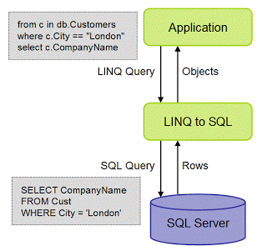
Nguyên Lý hoạt động

Slide 5
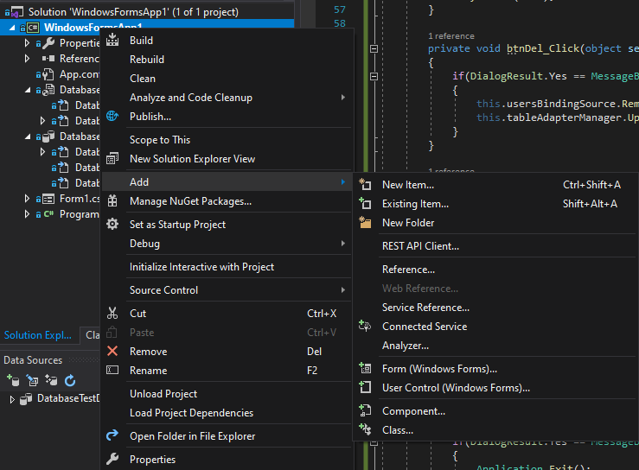
Cách kết nối Linq với c#

Slide 6
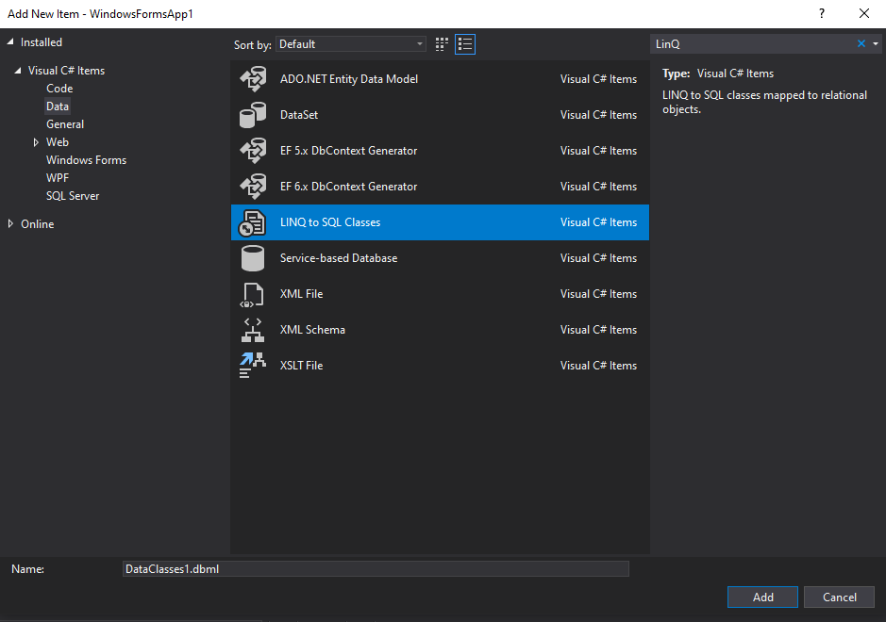

Slide 7
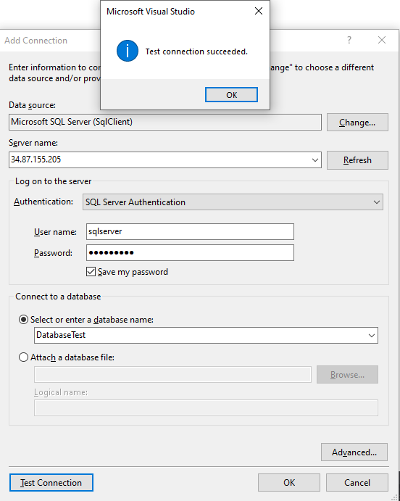
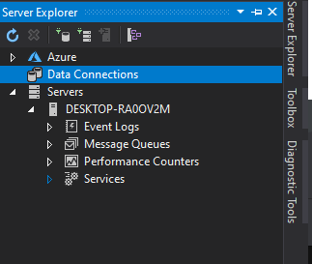
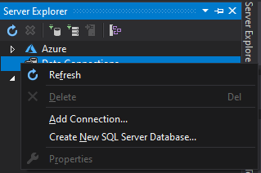

Slide 8
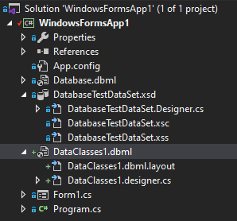
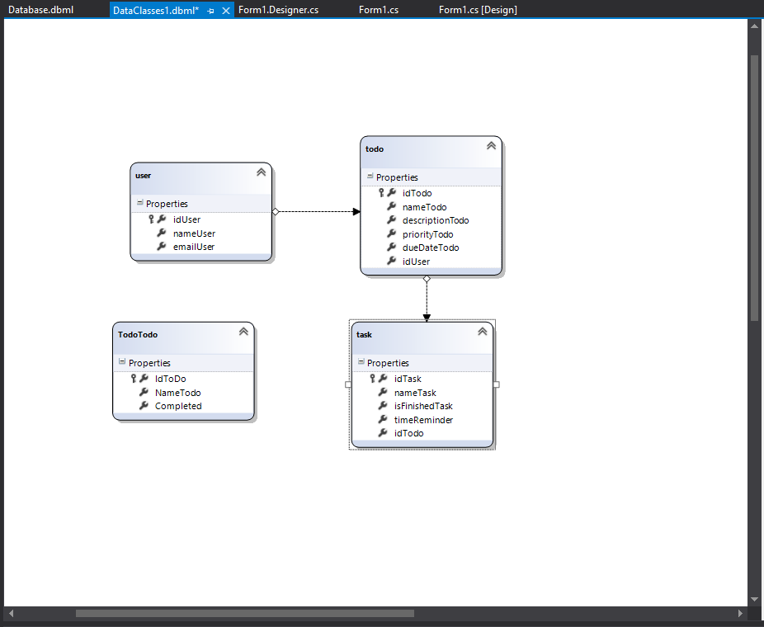

Slide 9
Các câu lệnh trong c#
Khai báo kết nối với SQL Server:
DB.DBDataContext db = new DB.DBDataContext();

Slide 10
Truy vấn dữ liệu (có 2 cách):
Cách 1:
Var csdl = from p in db.tbUsers
where p.idUser >10
select p
Cách 2:
Var csdl = from p in db.tbUsers
where p.idUser >10
select new
{
p.idUser
p.emailUser
}

Slide 11
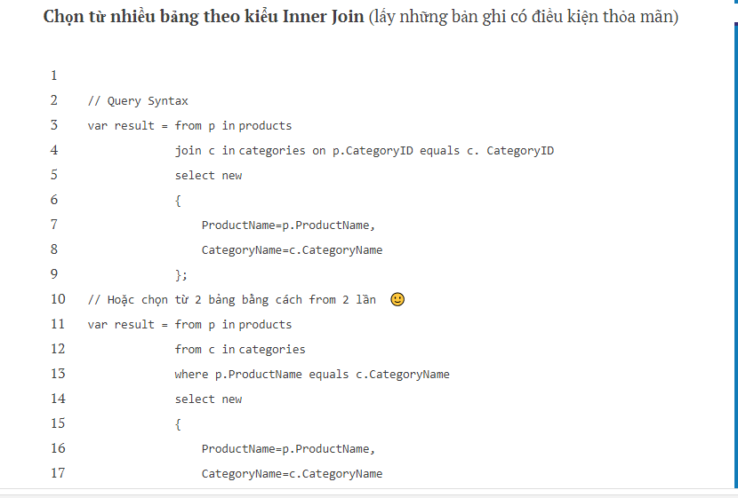

Slide 12
Thêm dữ liệu
Csdl.tbUser users = new DB.tbUser();
users.idUser = txtIdUser.Text();
db.tbUsers.InsertOnSubmut(users);
db.SubmitChanges();

Slide 13
Sửa dữ liệu
Var csdl = (from p in db.tbUsers
Where p.id == int.Parse(txtId.Text)
Select p).FirstOrDefault();
Csdl.idUser = txtIdUser.Text;
Db.SubmitChanges();

Slide 14
Xóa dữ liệu
var csdl = (from p in db.tbUsers
where p.id == int.Parse(txtId.Text)
select p).FirstOrDefault();
db.tbUsers.DeleteOnSubmit(csdl);
db.SubmitChanges();

Slide 15
Cảm ơn Thầy và Các bạn đã theo dõi
bài thuyết trình của nhóm tụi mình
DEMO Của Nhóm Chúng Mình

